Slide 1





중고 마켓 제작
프로젝트
중고 거래 사이트 제작 프로젝트 결과 보고서
개발 기간 | 2025.07.18 ~ 2025.07.30 / 2025.09.01 ~ 2025.09.03
팀 원 | 안성호, 이강호, 조현진, 최원경

Slide 2









contents
01
02
03
프로젝트 개요
진행 및 결과
프로젝트 평가
프로젝트 배경
개발 환경
팀 구성 및 역할
프로젝트 설계
상세 기능 설명
코드 설명
발생한 오류 및 해결
자체 평가 및 느낀 점

Slide 3


Chapter.1
프로젝트 개요

Slide 4











01 |
프로젝트 개요 - 프로젝트 배경
프로젝트 배경
주제 선정 배경
최근 1인 가구 증가 및 지출의 최소화와 함께 새로운 물품 구매에 대한 소비 인식 변화
주제 선정 이유
중고 전자제품 거래 수요의 증가에 따라 좀 더 안전하고 효율적인 거래 플랫폼이 필요성이 커짐
프로젝트 목적
사용자가 자유롭게 물품에 대한 판매 글을 등록하고 사용자간 채팅기능으로 자율적이고 편리한 거래 환경을 제공
프로젝트 내용
전자제품 뿐만 아니라 다양한 물품의 구매에 있어서 소비 성향이 변화하면서 자연스레 중고 거래에 대한 수요가 급증하게 되었습니다. 이에 따라 중고거래를 이용하는 소비자 간의 안전하고 효율적이며 편리한 거래 환경을 만들어 줄 수 있는 플랫폼이 필요하다고 느꼈습니다. 판매자는 자유롭게 자신의 물품 판매 글을 올리고, 구매자는 판매자와의 채팅 기능을 통하여 사용자로 하여금 자율적이고 주도적인 중고 거래를 유도하도록 하였습니다.
# 자율적인
# 주도적인
# 편리한

Slide 5









01 |
프로젝트 개요 - 개발 환경
개발 환경
개발 도구 & 운영 체제
서버 & 데이터 베이스
웹 기술
이곳에 해당 항목의 상세 내용을 입력해 주세요. 결론의 내용을 보완할 부연 설명을 입력해 주세요.
결론의 핵심 키워드를 간단하게 소개해 주세요. 키워드를 설명하는 내용을 넣어 주세요.
상세 내용을 입력해 주세요. 결론의 내용을 보완할 부연 설명을 입력해 주세요. 해당하는 텍스트를 입력하세요.
여기에 핵심 키워드를 간단하게 소개해 주세요. 키워드를 설명하는 내용을 넣어 주세요.
해당 항목의 상세 내용을 입력해 주세요. 결론의 내용을 보완할 부연 설명을 입력해 주세요. 해당하는 텍스트를 입력하세요.
핵심 키워드를 간단하게 소개해 주세요. 키워드를 설명하는 내용을 넣어 주세요.

Slide 6





01 |
프로젝트 개요 - 팀 구성 및 역할
팀 구성 및 역할
이 름
역 할
안 성 호
내용
내용
이 강 호
메인 및 검색 페이지 UI/UX 구현
검색 기능(상품명, 지역, 카테고리, 가격 범위) 및 페이징 처리 기능 구현
조 현 진
내용 내용
최 원 경
내용 내용

Slide 7
Chapter.2
진행 및 결과

Slide 8


02 |
진행 및 결과 - 프로젝트 설계
프로젝트 설계 – ERD 모델

Slide 9
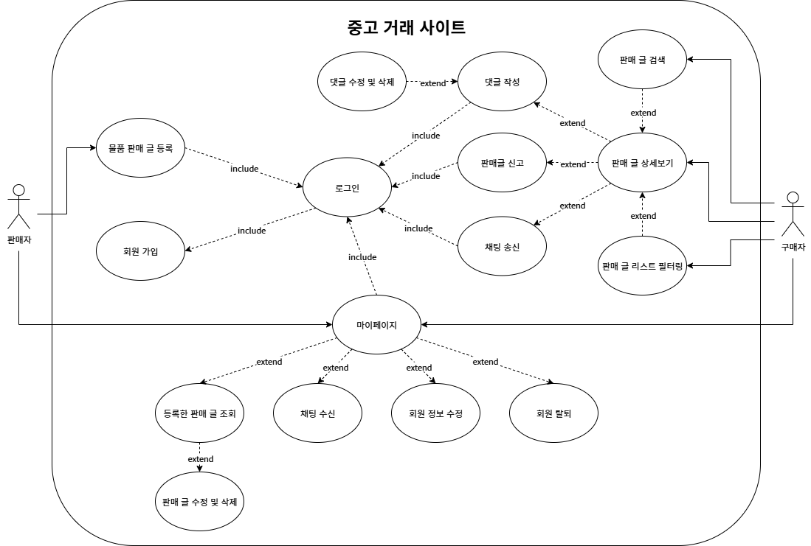
02 |
진행 및 결과 - 프로젝트 설계
프로젝트 설계 – 유스케이스 다이어그램

Slide 10
02 |
진행 및 결과 - 프로젝트 설계
프로젝트 설계 - WBS

Slide 11
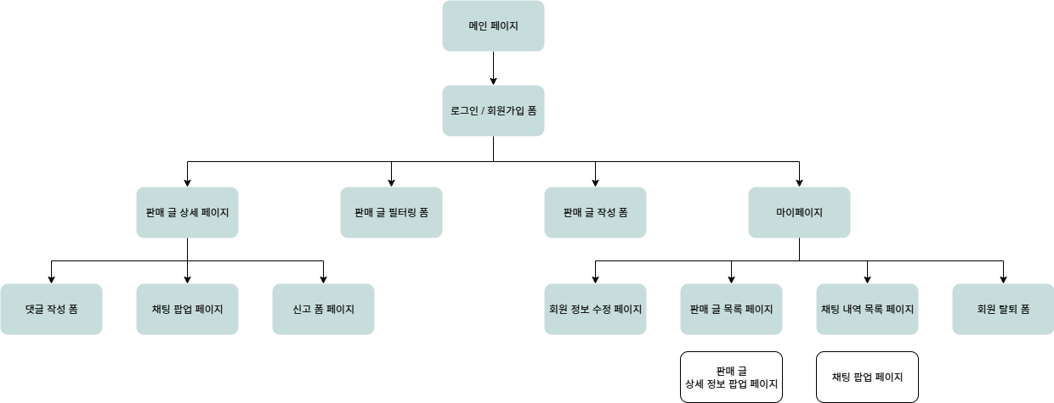
02 |
진행 및 결과 - 프로젝트 설계
프로젝트 설계 - 구조도

Slide 12
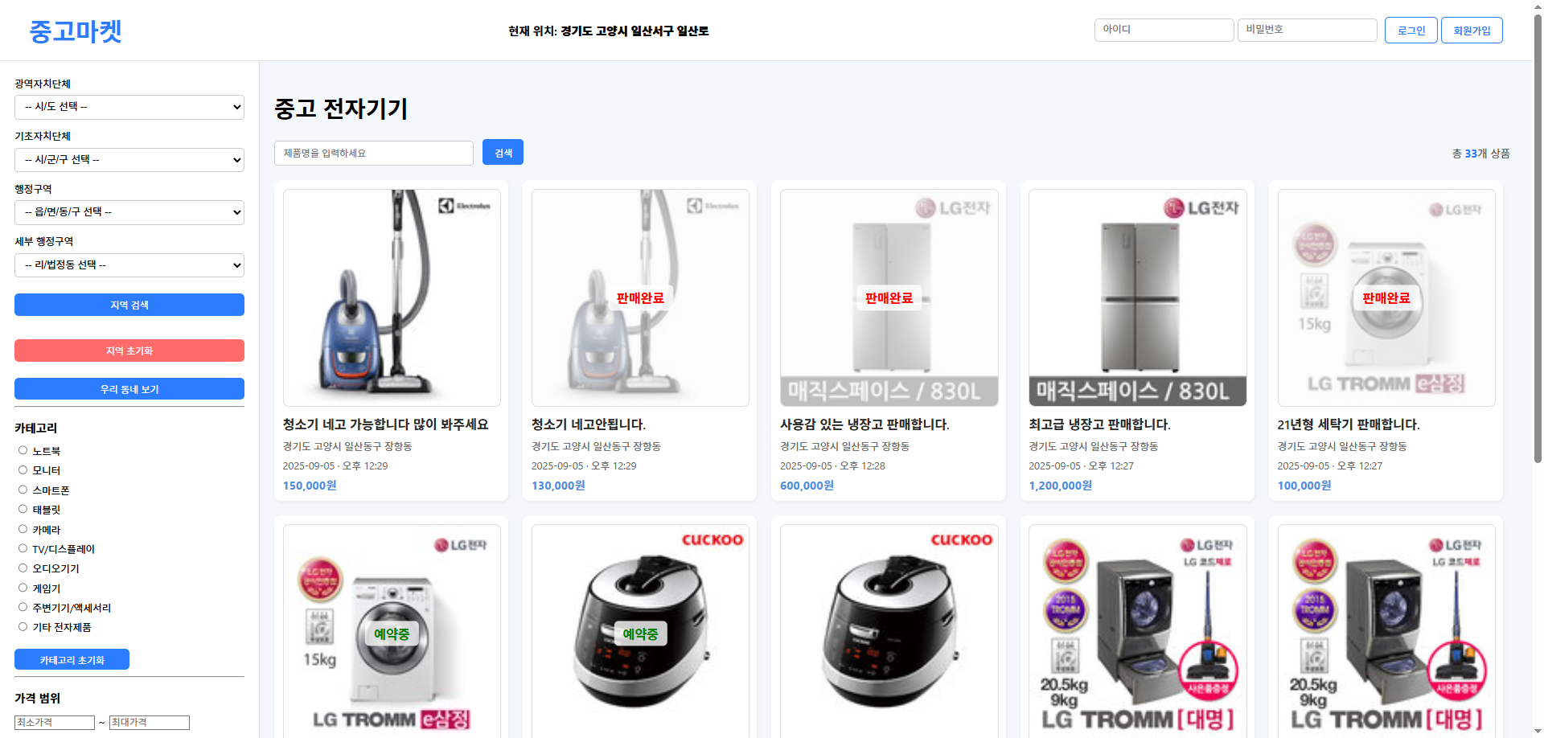
02 |
진행 및 결과 - 상세 기능 설명
상세 기능 설명 - 메인 페이지
로그인 및 회원가입 버튼
모든 상품 목록 렌더링 페이지당 최대 10개 목록 창 크기에 따른 반응형 방식
총 상품 개수

Slide 13
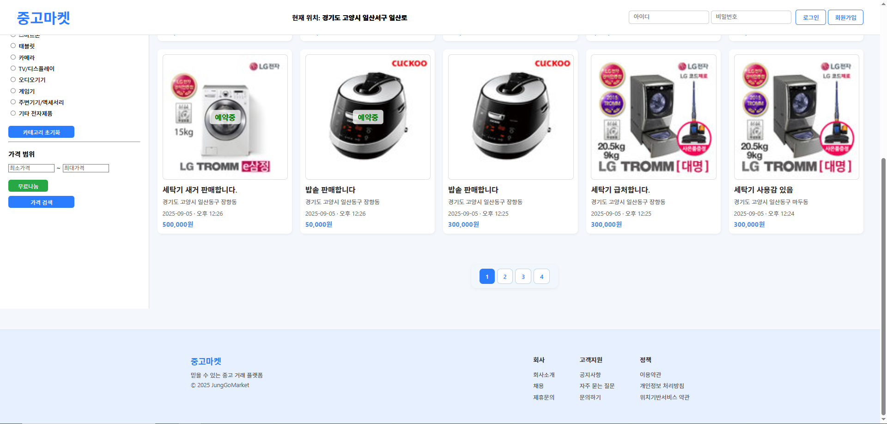
02 |
진행 및 결과 - 상세 기능 설명
상세 기능 설명 - 메인 페이지
페이징 기능 Ajax를 이용한 동적 페이징 처리
footer 형식적인 UI 구성

Slide 14
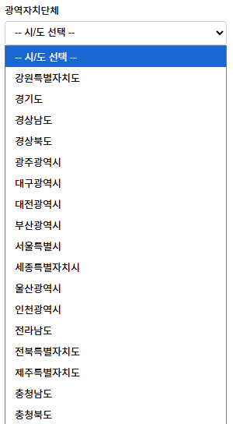
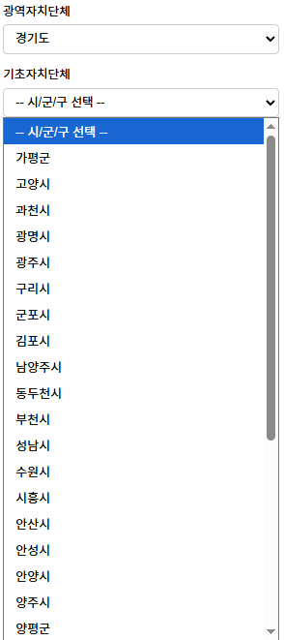
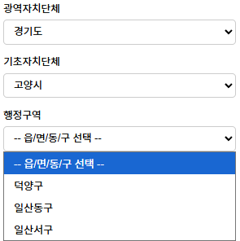
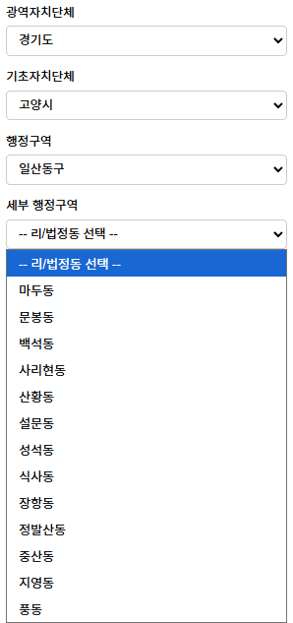
02 |
진행 및 결과 - 상세 기능 설명
상세 기능 설명 - 메인 페이지 (지역 검색)
광역자치단체 – 기초자치단체 – 행정구역 – 세부 행정구역 순으로 검색하도록 설정 상위지역 미선택 시 하위지역 리스트 X
지역 검색 초기화 버튼 모든 지역 상품 목록 렌더링
계단식 드롭다운

Slide 15
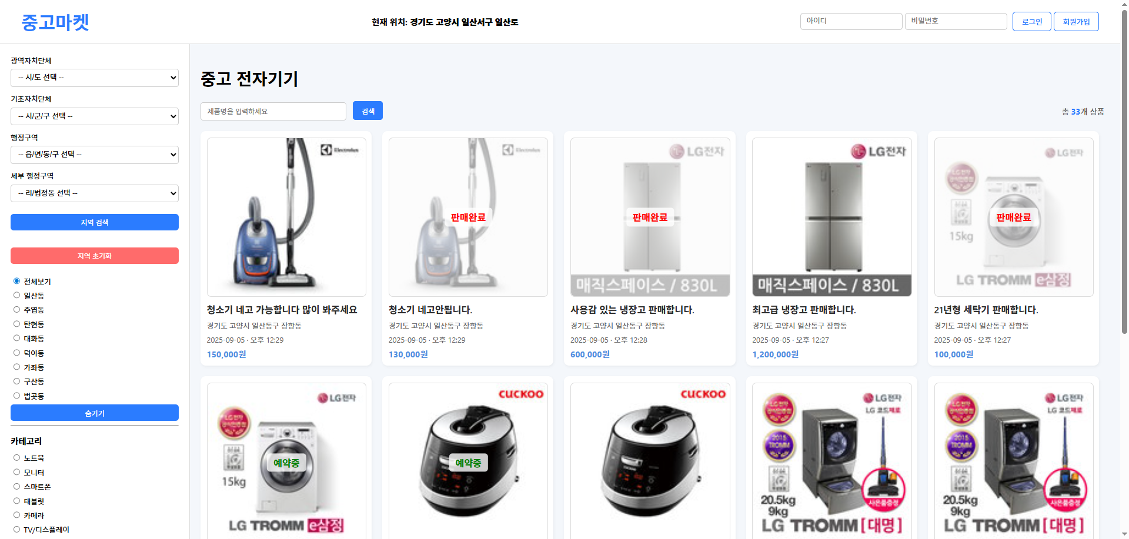

02 |
진행 및 결과 - 상세 기능 설명
상세 기능 설명 - 메인 페이지 (Gps 지역 검색)
우리 동네 보기 버튼 클릭 시 Gps를 이용하여 해당 위치의 행정구역 표시 편리함을 위해 라디오 타입으로 제작
숨기기 버튼 클릭 시 리스트 숨김 및 선택된 지역 초기화

Slide 16
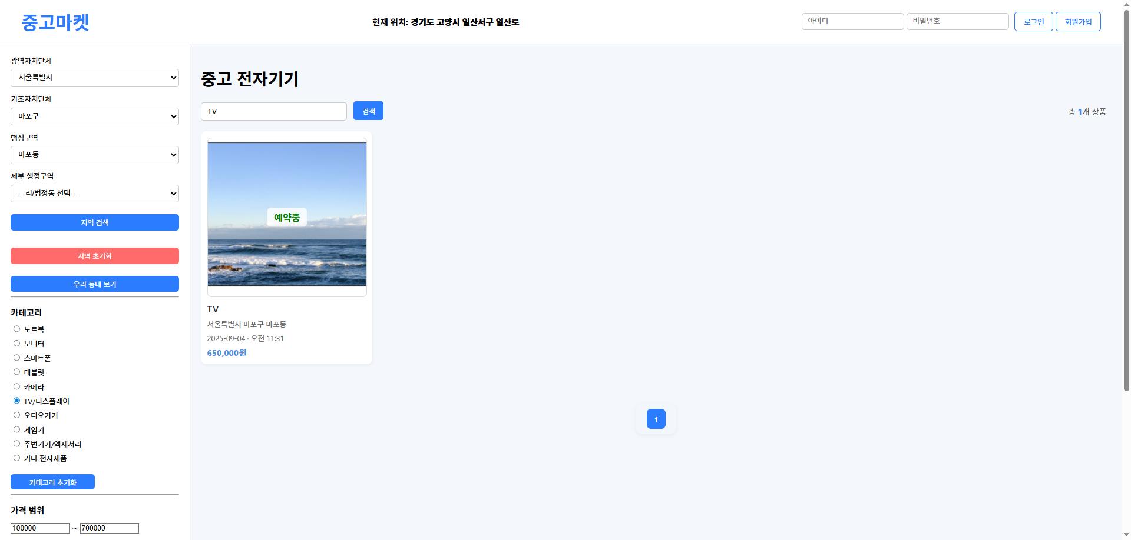
02 |
진행 및 결과 - 상세 기능 설명
상세 기능 설명 - 메인 페이지 (상품명, 카테고리 검색)
상품명 검색 창
카테고리 검색 창 라디오 타입으로 제작
카테고리 초기화 버튼

Slide 17
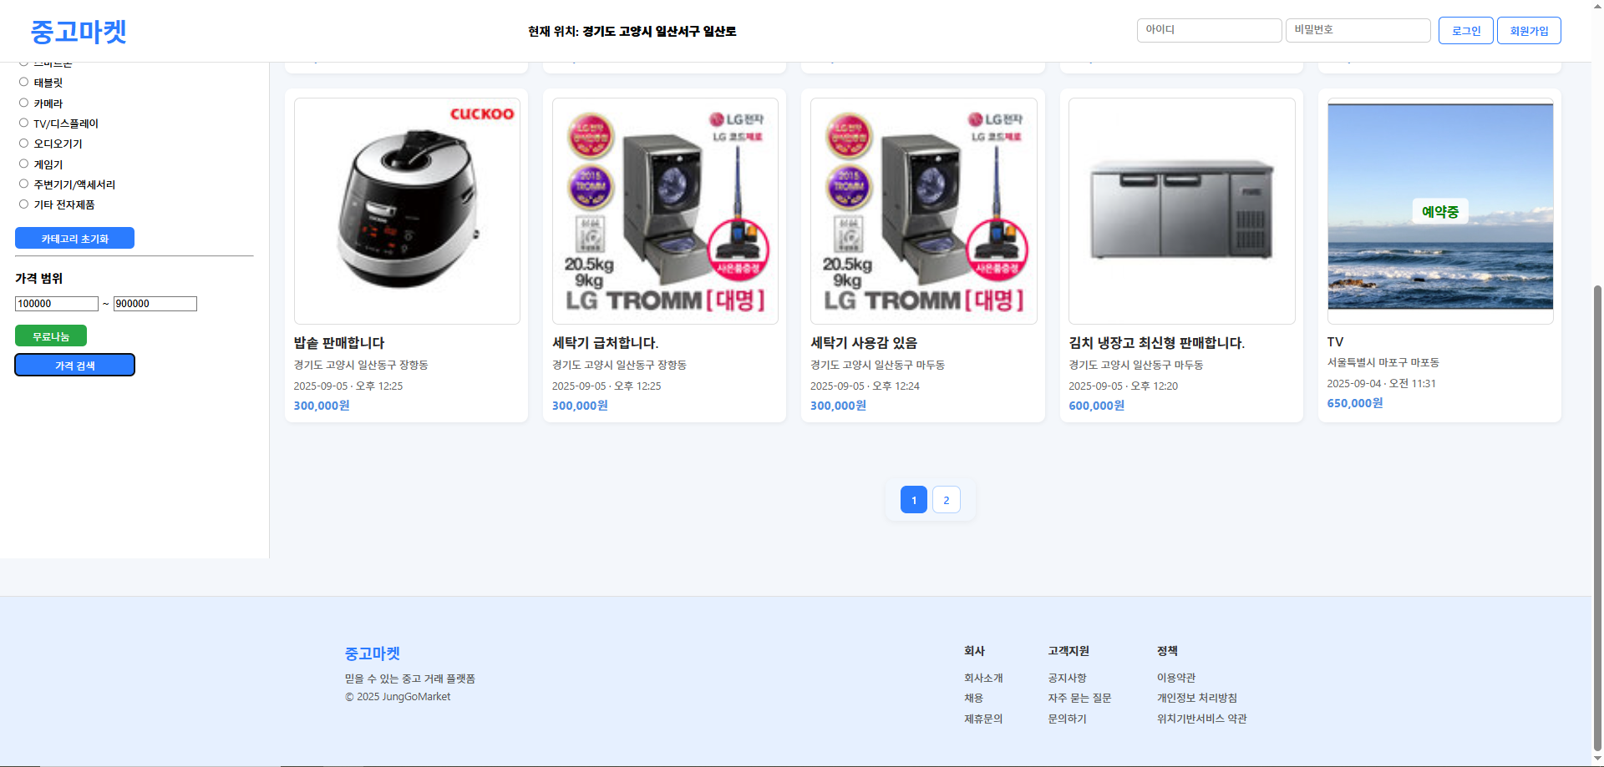
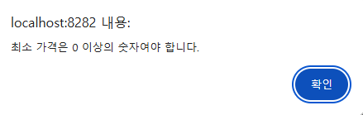
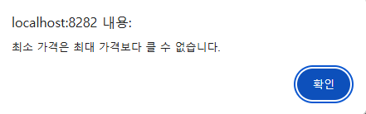
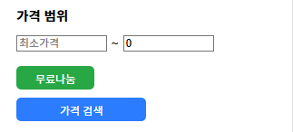
02 |
진행 및 결과 - 상세 기능 설명
상세 기능 설명 - 메인 페이지 (가격 범위 검색)
가격 범위 음수 입력 시 얼럿창 메시지
최소가격보다 최대가격을 낮게 입력 시 얼럿창
가격 범위 검색
무료나눔 버튼 클릭 시 최대가격에 0 입력

Slide 18
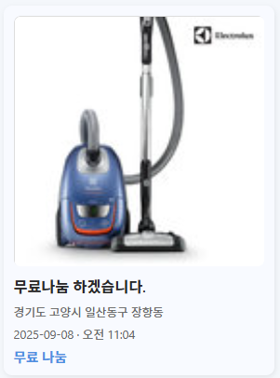
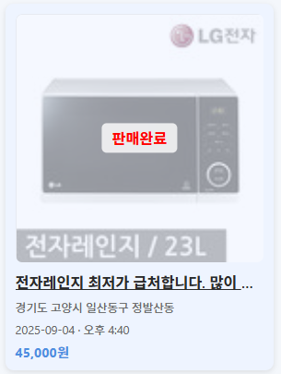
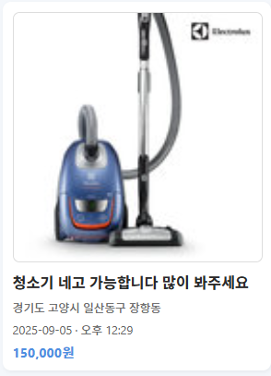
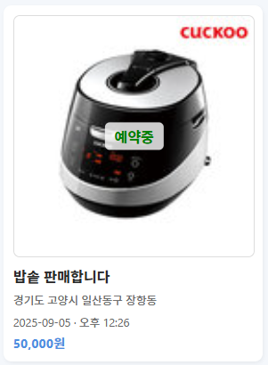
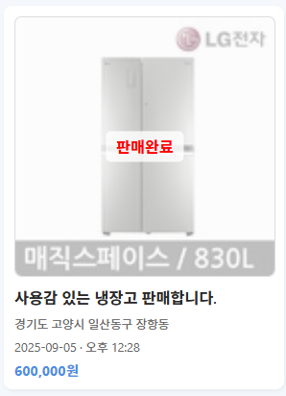
02 |
진행 및 결과 - 상세 기능 설명
상세 기능 설명 - 메인 페이지 (상품 카드)
상품 카드 기능
마우스 오버 효과(색 변화, 글 제목 밑줄) 글 제목 길이 초과 시 말줄임표 처리(ellipsis)
가격에 천 단위 컴마 표시
가격 0원일 때 무료나눔으로 표기
판매 상태에 따른 카드 변화 판매 중 – 효과 X
예약 중 – 이미지 중앙에 예약 중 텍스트 표시 판매완료 – 이미지 반투명화 및 판매완료 텍스트

Slide 19
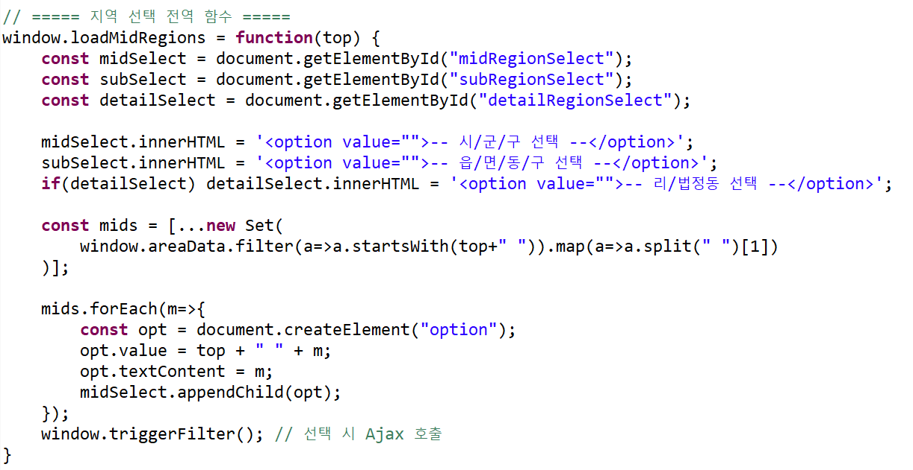
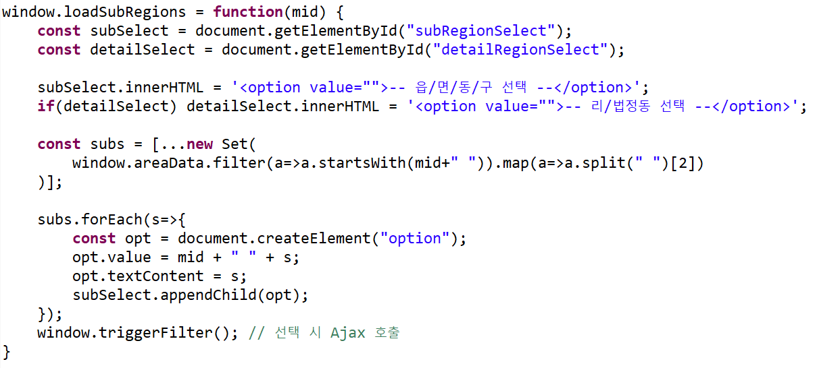
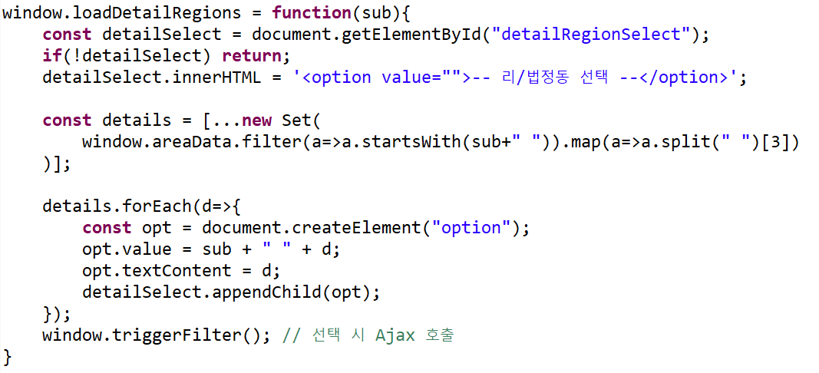
02 |
진행 및 결과 - 코드 설명
코드 설명 – 메인 페이지 (지역검색)
이 코드는 지역 선택 기능을 위한 전역 함수들로, 상위 지역 선택에 따라 하위 지역 목록이 동적으로 갱신되도록 한다. loadMidRegions, loadSubRegions, loadDetailRegions 함수는 각각 시·군·구, 읍·면·동, 리·법정동 단위의 선택 옵션을 생성한다. window.areaData에서 조건에 맞는 데이터를 필터링한 뒤 Set을 활용해 중복을 제거하고 옵션을 동적으로 추가한다. 각 선택이 변경될 때마다 triggerFilter()를 호출하여 Ajax 요청을 실행하고 화면 데이터를 갱신한다.

Slide 20
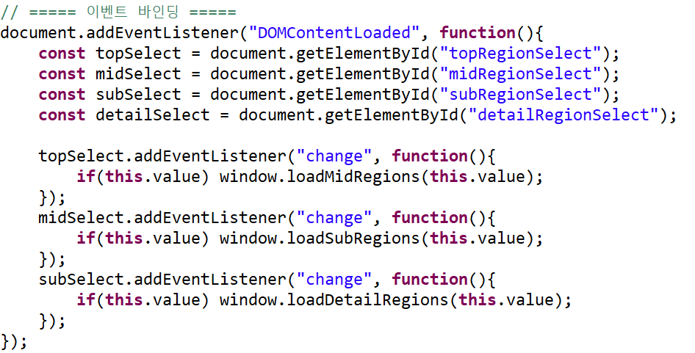
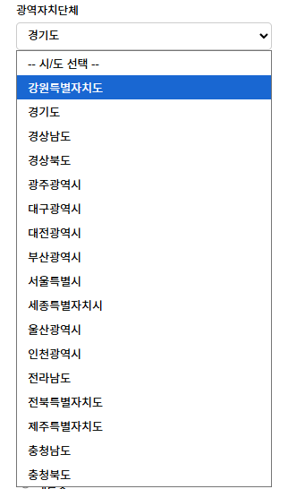
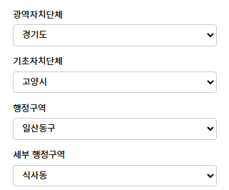
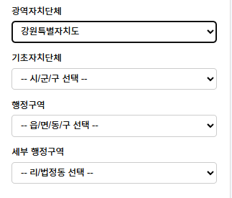
02 |
진행 및 결과 - 코드 설명
코드 설명 – 메인 페이지 (지역 검색)
이 코드는 페이지가 로드되면 지역 선택 요소들에 이벤트를 바인딩한다. 시/도를 선택하면 해당 값에 맞는 시/군/구 목록을 불러오도록 loadMidRegions가 실행된다. 시/군/구 선택 시에는 읍/면/동 목록을, 읍/면/동 선택 시에는 리/법정동 목록을 동적으로 불러온다. 이를 통해 사용자가 상위 지역을 바꿀 때마다 하위 지역 목록이 자동으로 갱신된다.
광역자치단체 변경
하위 지역까지 선택 후 광역 자치 단체 등 상위 지역을 교체하게 되면 하위 지역 초기화

Slide 21
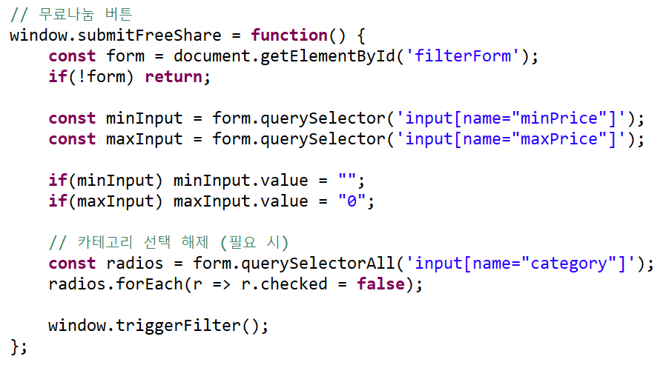
02 |
진행 및 결과 - 코드 설명
코드 설명 – 메인 페이지 (가격 범위 검색)
이 코드는 ‘무료나눔’ 버튼 클릭 시 필터 조건을 초기화하는 기능을 한다. 최소 가격과 최대 가격 입력값을 각각 공란과 0으로 설정하여 가격 조건을 제거한다. 이를 통해 무료나눔 상품만 조회할 수 있도록 조건을 단순화한다. 마지막으로 변경된 조건에 맞춰 화면의 데이터를 다시 불러온다.

Slide 22
Chapter.3
프로젝트 평가

Slide 23




03 |
프로젝트 평가 - 발생한 오류 및 해결
발생한 오류 및 해결
안 성 호
오류 및 해결 입력

Slide 24
03 |
프로젝트 평가 - 발생한 오류 및 해결
발생한 오류 및 해결
이 강 호
상품 목록을 렌더링할 때 스크롤을 하게 되면 자동으로 상품 목록이 렌더링되는 기능을 구현하려 하였다. 하지만 구현 과정에서 동일한 목록이 반복적으로 출력되는 문제가 발생하였고, 원인 파악 결과, 스크롤 이벤트가 중복 호출되고 페이지 구분 처리 로직이 올바르지 않아 데이터 로딩이 정상적으로 이루어지지 않았다. 이로 인해 사용자 입장에서 같은 데이터가 반복적으로 노출되는 불편이 있었다. 개발 시간이 매우 한정적이었던 입장에서는 어쩔 수 없이 즉각적인 개선을 위해 무한 스크롤을 제거하고 페이징 처리 방식을 적용하였고, 페이징 전환 후 데이터는 정상적으로 분리되어 출력되며 안정적인 탐색이 가능해졌지만
무한 스크롤은 개인적으로도 매우 편리하다고 느낀 기능이기도 하고, 꼭 구현해보고 싶은 기능이기에 추후 Intersection Observer 적용, 커서 기반 페이지네이션, 최적화 기법을 통해 개선 후 재구현 할 계획이다.

Slide 25
03 |
프로젝트 평가 - 발생한 오류 및 해결
발생한 오류 및 해결
조 현 진
오류 및 해결 입력

Slide 26
03 |
프로젝트 평가 - 발생한 오류 및 해결
발생한 오류 및 해결
최 원 경
오류 및 해결 입력

Slide 27




03 |
프로젝트 평가 - 자체 평가 및 느낀 점
자체 평가 및 느낀 점
안 성 호
내용
...
…
이 강 호
이번 프로젝트는 앞선 두 프로젝트 사이에 진행되어 개발 시간이 매우 제한적이었고, 그로 인해 일부 기능 구현이나 완성도 면에서 아쉬움이 남는다. 그러나 단순히 요구사항에 맞춰 개발했던 이전 프로젝트와 달리, 이번에는 주제 선정 단계부터 팀과 함께 직접 참여하게 되었다. 이를 통해 단순 구현을 넘어 스스로 구상한 아이디어를 실제로 적용해 볼 수 있었고, 그 과정에서 흥미도와 만족도가 크게 높아졌다. 또한 한정된 시간 안에서 우선순위를 정하고 핵심 기능을 중심으로 개발을 진행하면서 프로젝트 관리 능력의 중요성을 체감할 수 있었다. 앞으로는 내가 개발하고 싶은 기능이나 기술적 도전을 주제로 선정해 프로젝트를 진행함으로써, 더 주도적이고 심화된 개발 경험을 쌓아야겠다는 생각이 들었다.
조 현 진
내용
…
…
최 원 경
내용
…
…

Slide 28



Q&A

